Slide 1
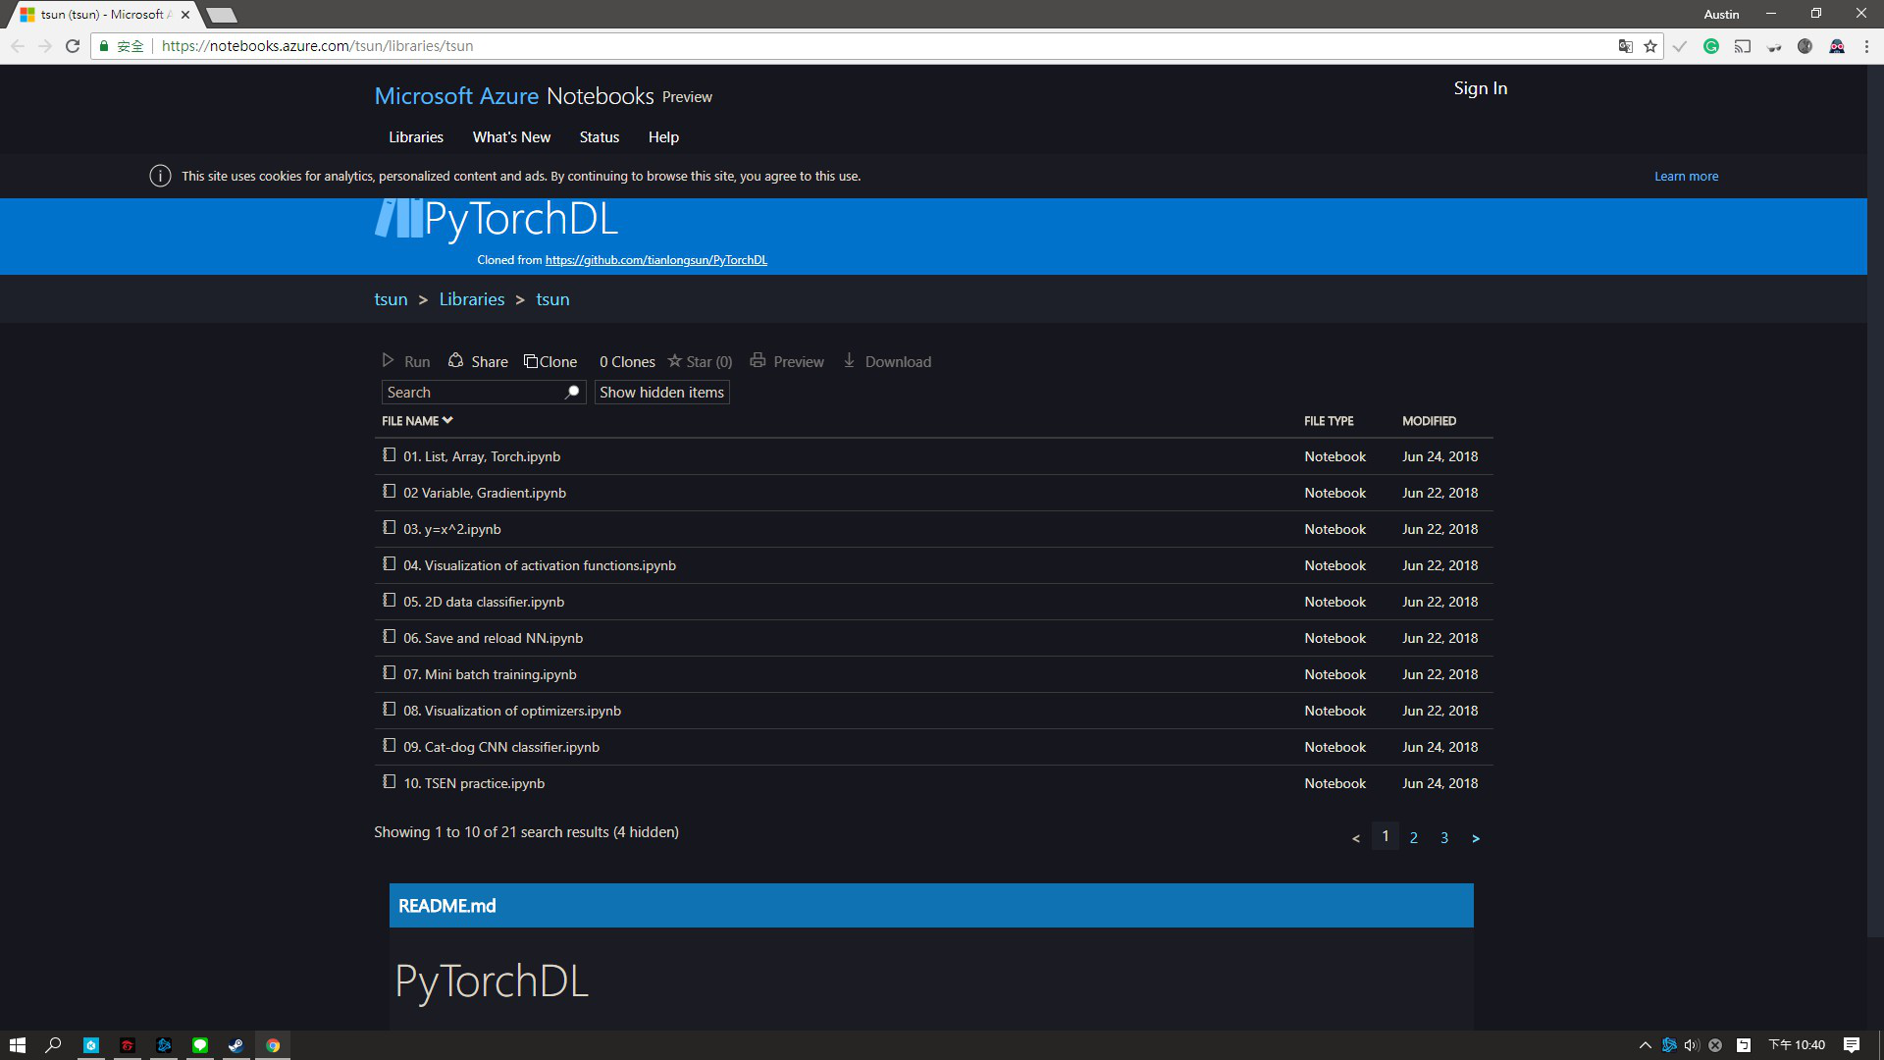
瀏覽器輸入 https://notebooks.azure.com/tsun/libraries/tsun

Slide 2
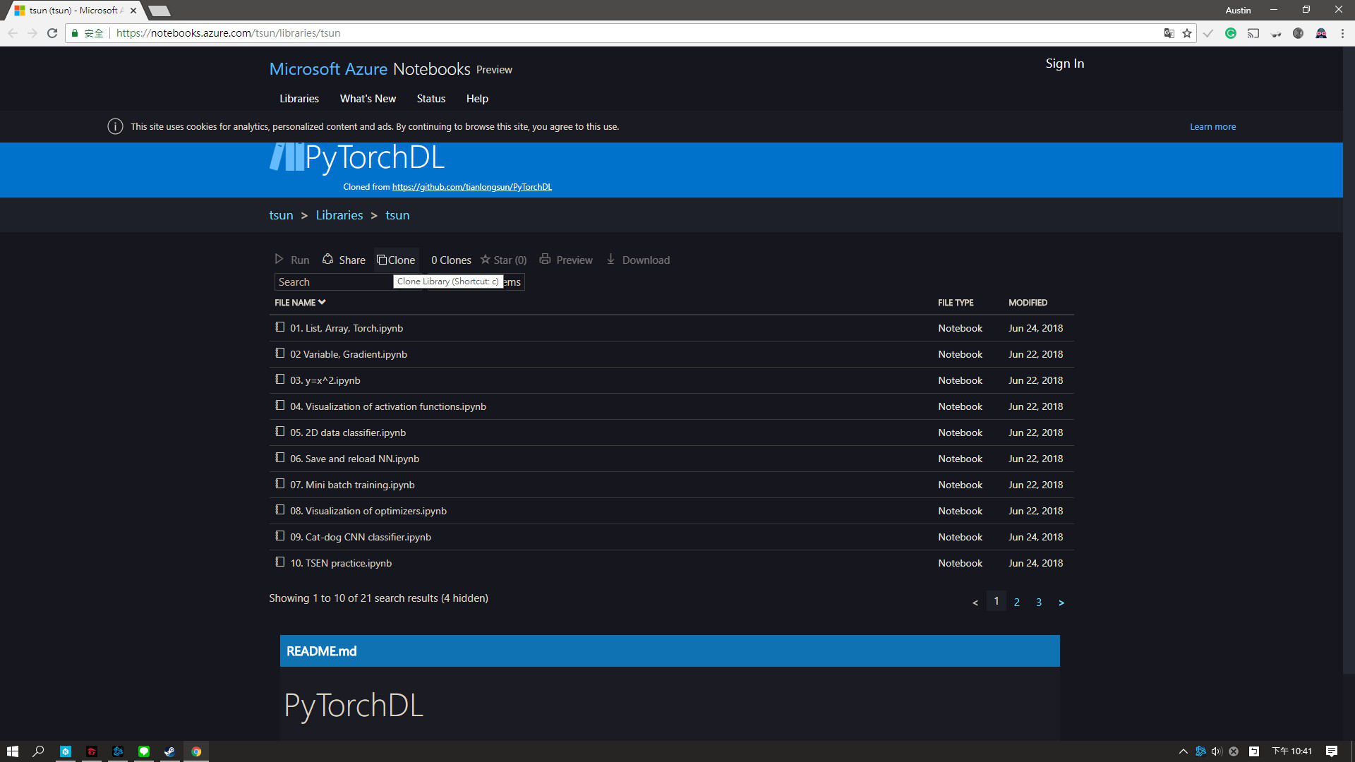
點選 clone 複製

Slide 3
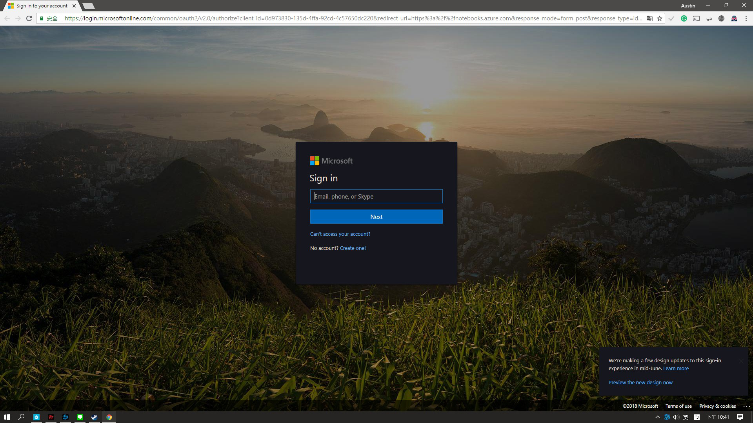
用微軟帳號登入 Azure Notebooks
如果沒有微軟帳號, 申請一個 (密碼送到手機, 申請非常方便)

Slide 4
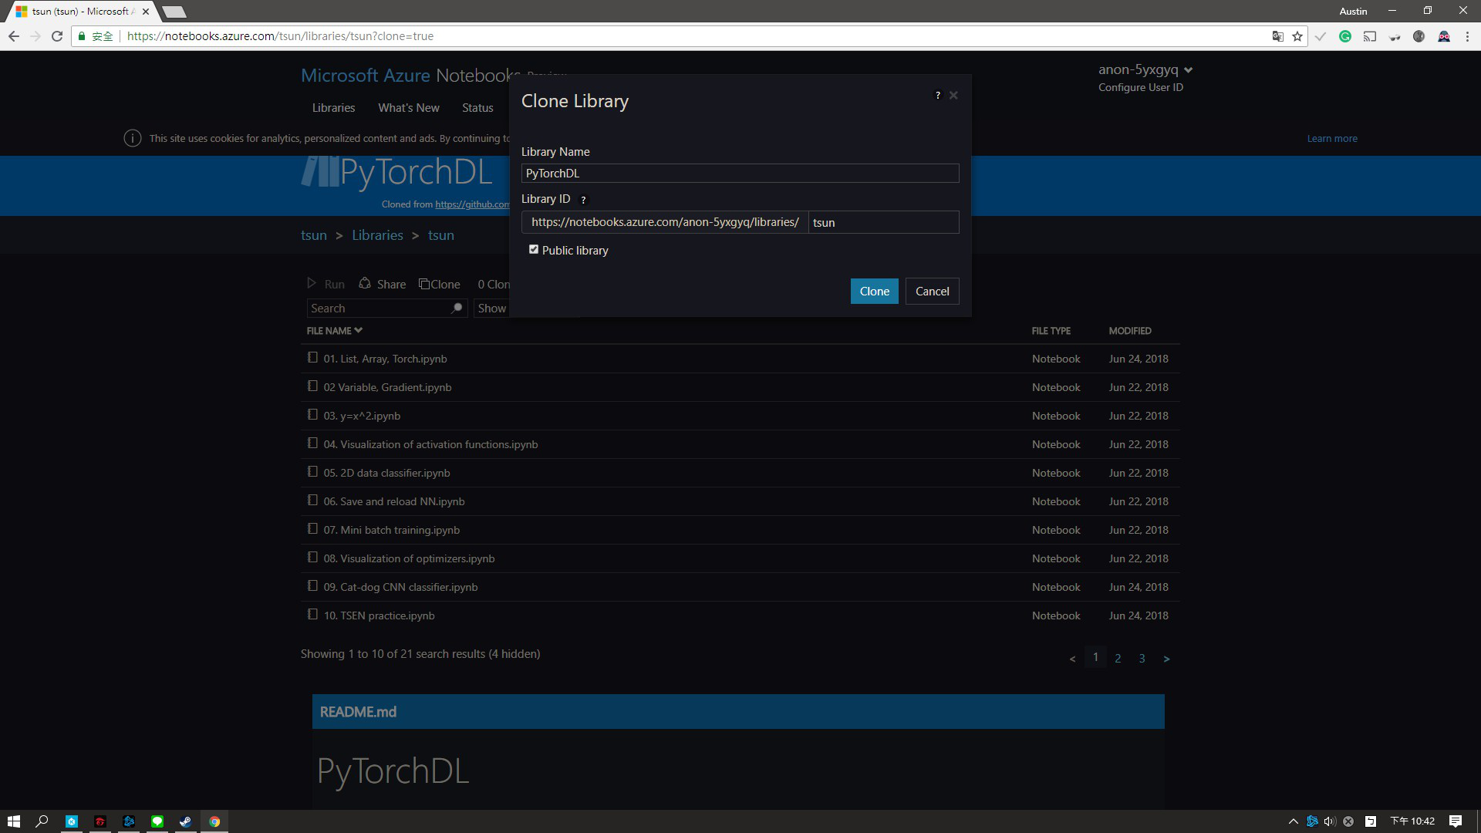

Slide 5
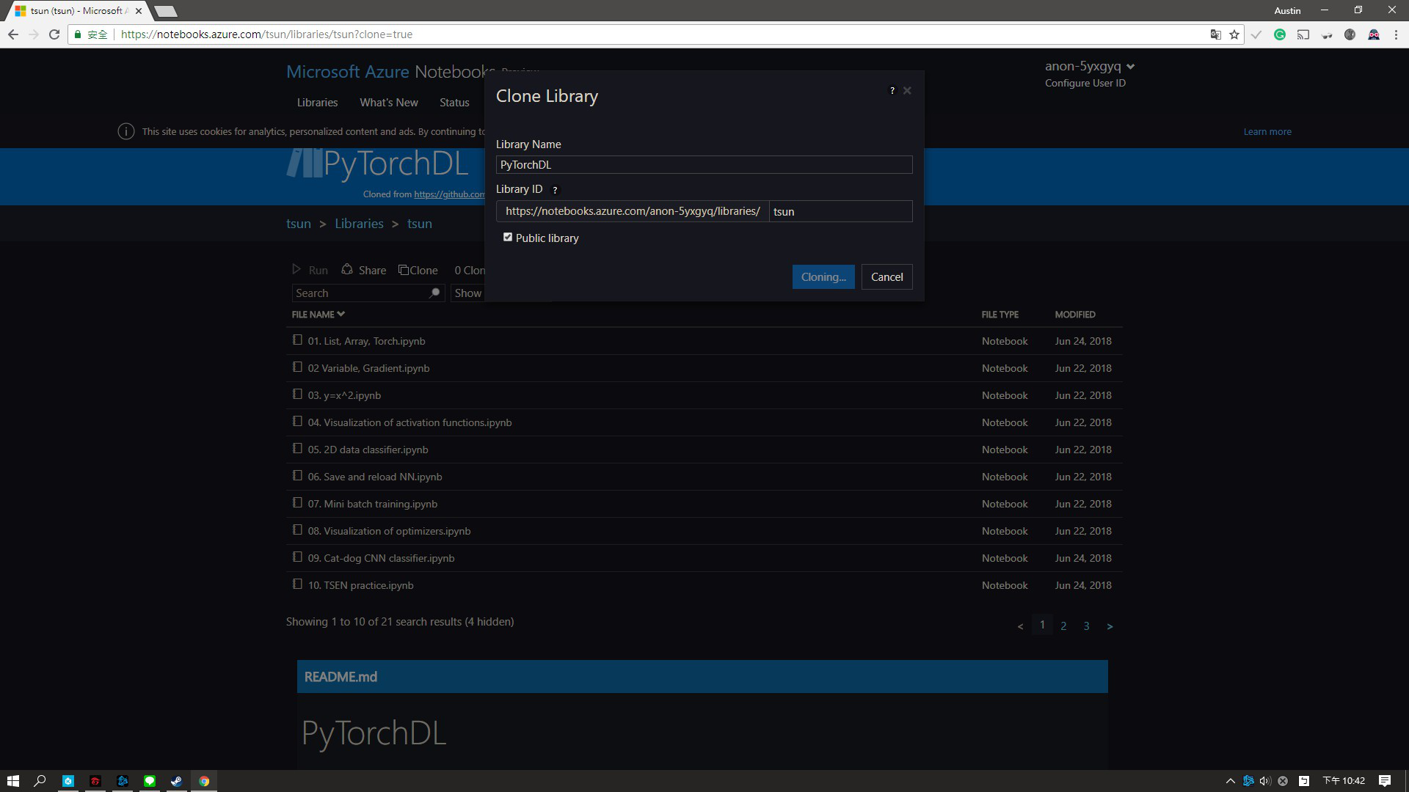
複製中, 稍等…

Slide 6
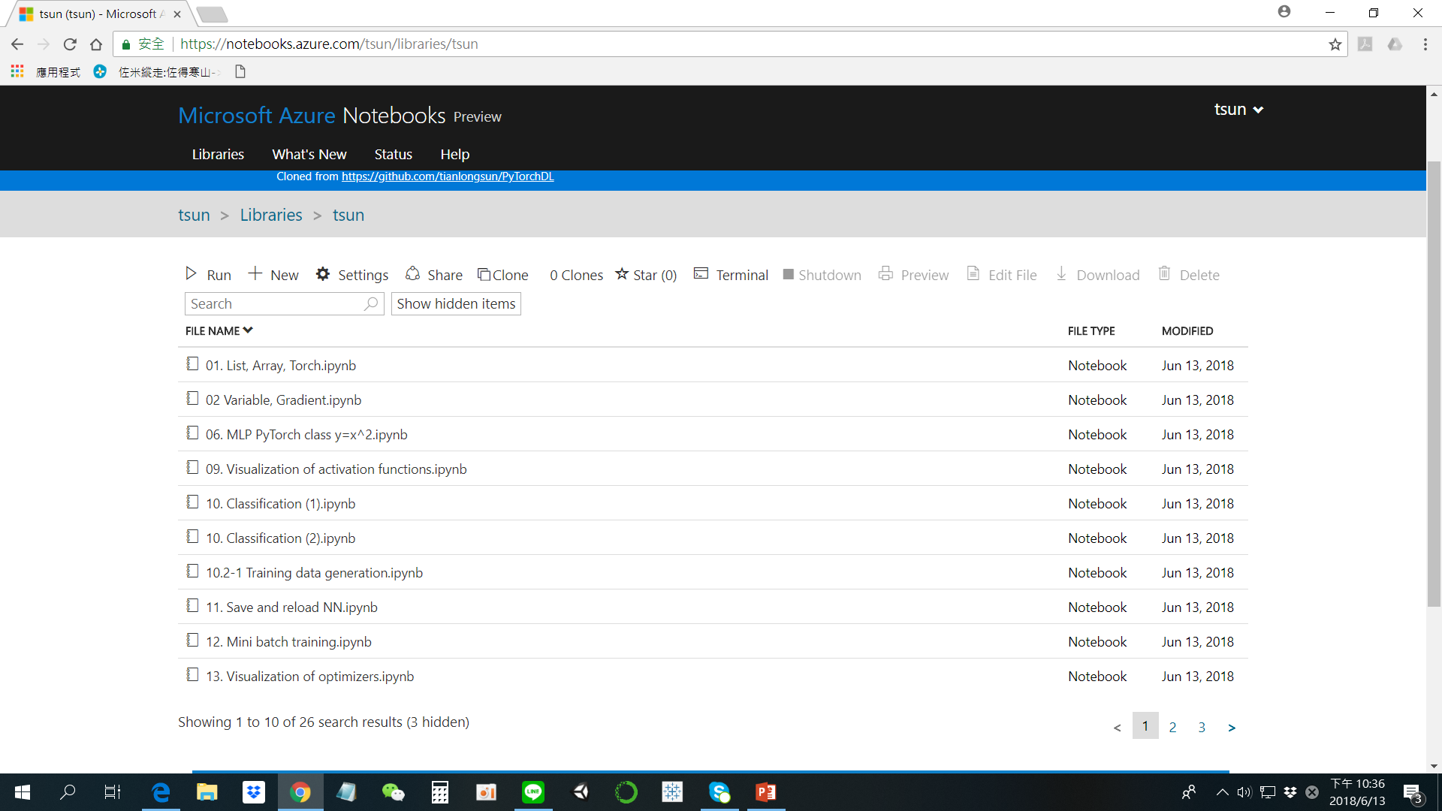
clone 完成後, 雙擊 01. List … 執行該程式

Slide 7
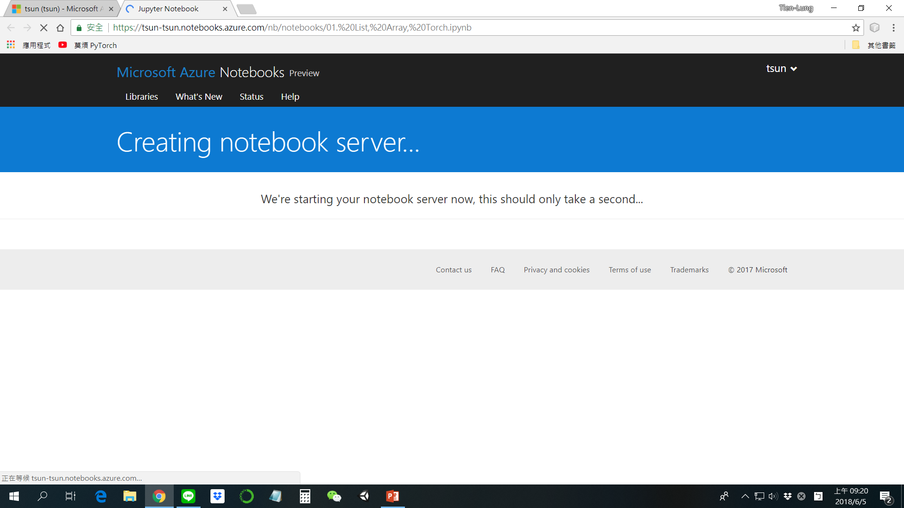
啟動 notebook server 中, 稍等…

Slide 8
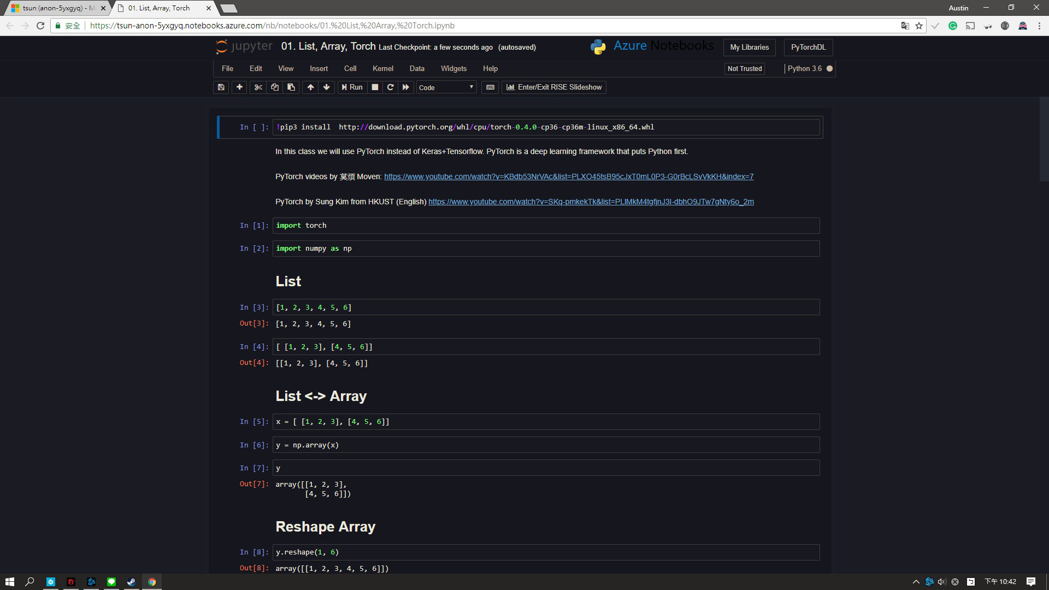
Shift+Enter 執行此行程式以更新 PyTorch 到最新版, 這個步驟只要做一遍

Slide 9
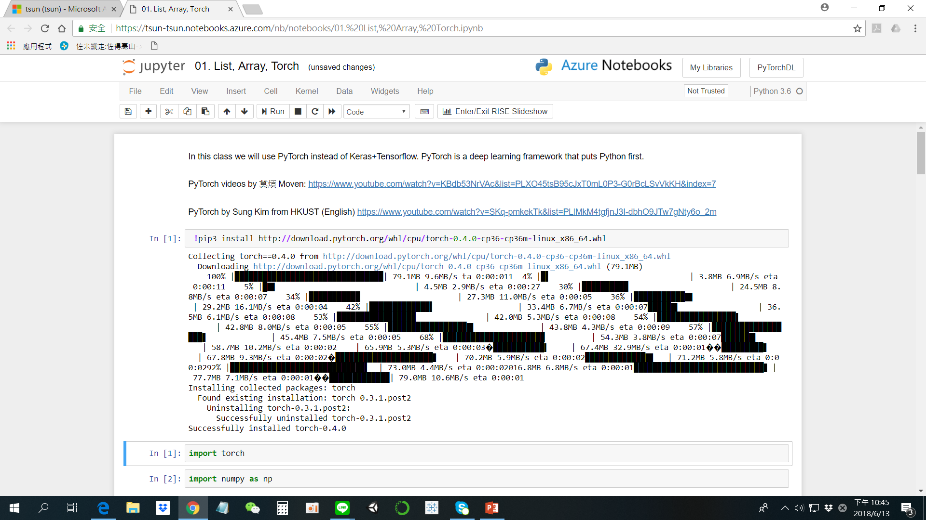
成功更新 PyTorch 到最新版

Slide 10
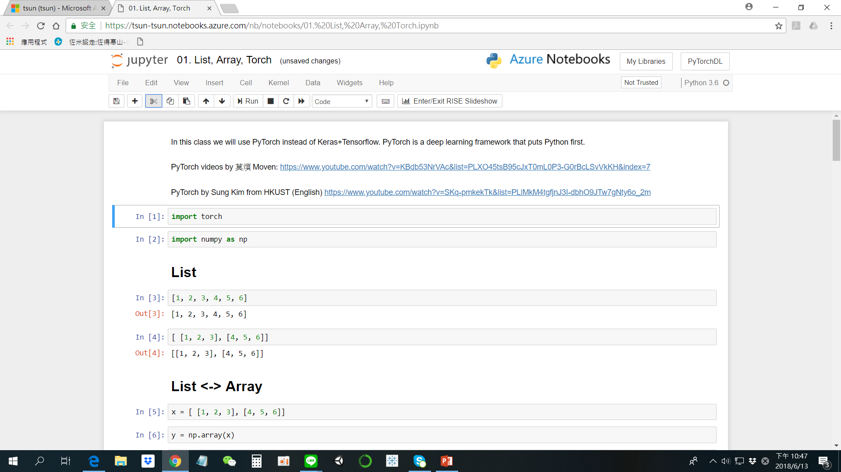
可以把上一個步驟的 cell delete 掉, 現在可以一行一行按 Shift+Enter 來執行程式

